Slide 1
Approcci LCT per la sostenibilità dei sistemi rurali
Sede di Sassari
Enrico Vagnoni
TuttIBELi - Livorno, 10 aprile 2024

Slide 2
cambiamenti climatici
perdita biodiversità
danni alla salute umana da inquinamento
Nima Sarikhani / Wildlife photographer of the year

Slide 3
Concetto
Progettualità su sviluppo rurale sostenibile
Life Cycle Thinking / Disacoppiamento / Economia Circolare
Approccio
Ciclo di Vita
Metodo & Modello
Analisi delle implicazioni ambientali e socio-economiche
LCA (ambientale) / S-LCA (sociale) / CTI (circolarità)
Strumento
Laboratorio Sostenibilità
Softwares / Databases
Misurazione diretta emissioni
Certificazione Ambientale (RCP)

Slide 4
Il LCT in un’immagine

Slide 5
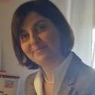
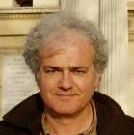
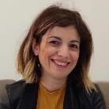
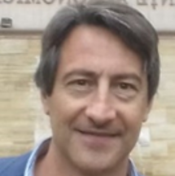
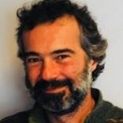
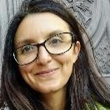
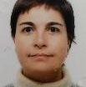
Gruppo di lavoro e Reti di collaborazione
+
IBE
Dal 2009:
16 progetti (11 internazionali)
Budget CNR IBE 7M €
18 pubblicazioni ISI

Slide 6
Grazie per l’attenzione
enrico.vagnoni@ibe.cnr.it
079284120

